Slide 1

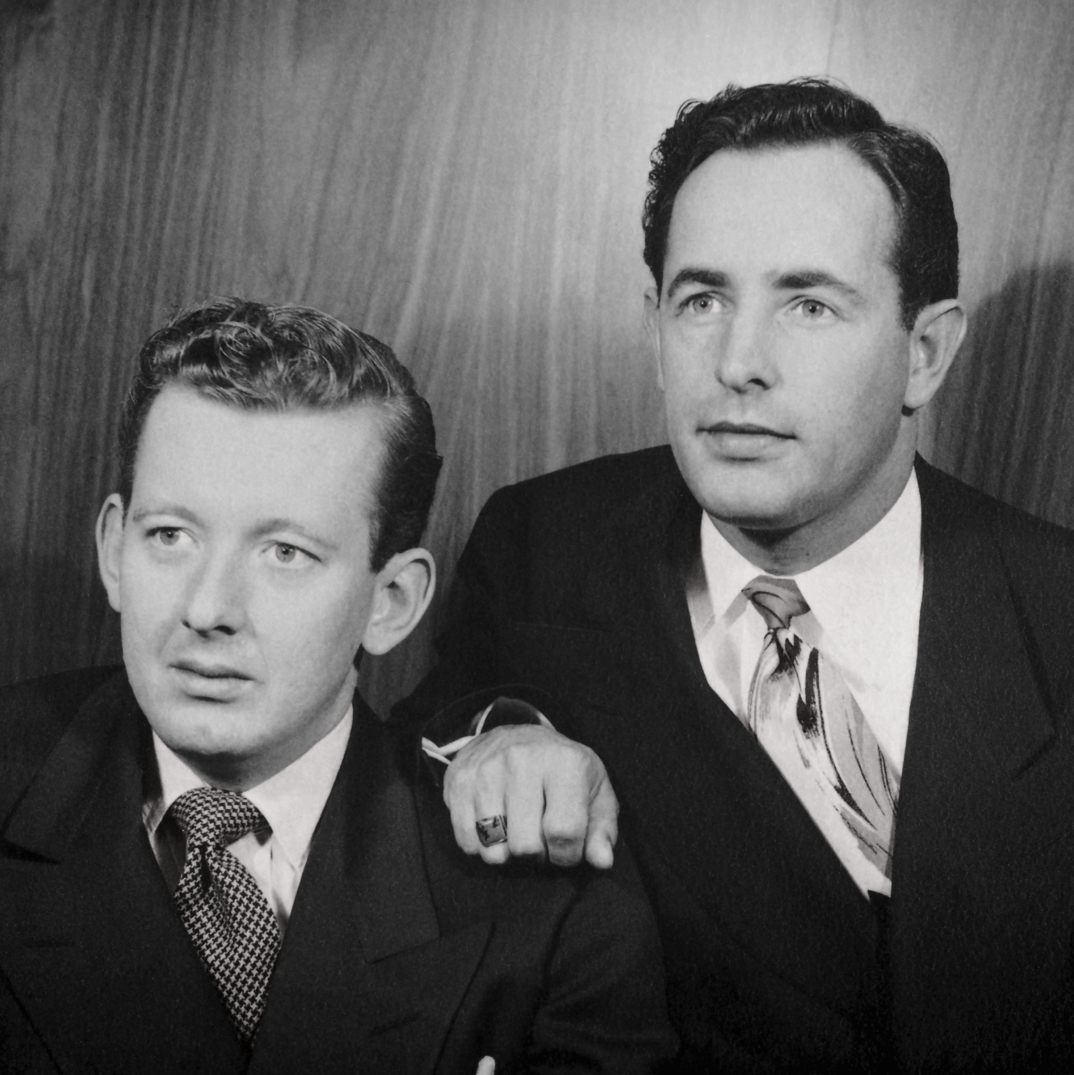


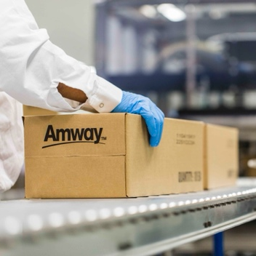

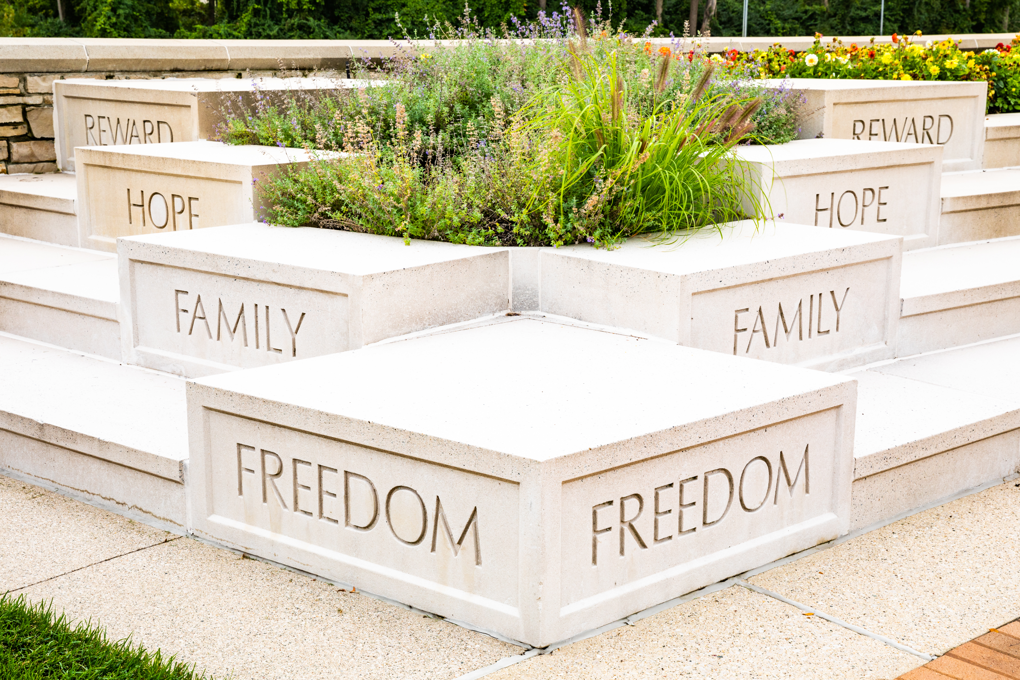





Fundamentos y valores de los fundadores de Amway

Slide 2
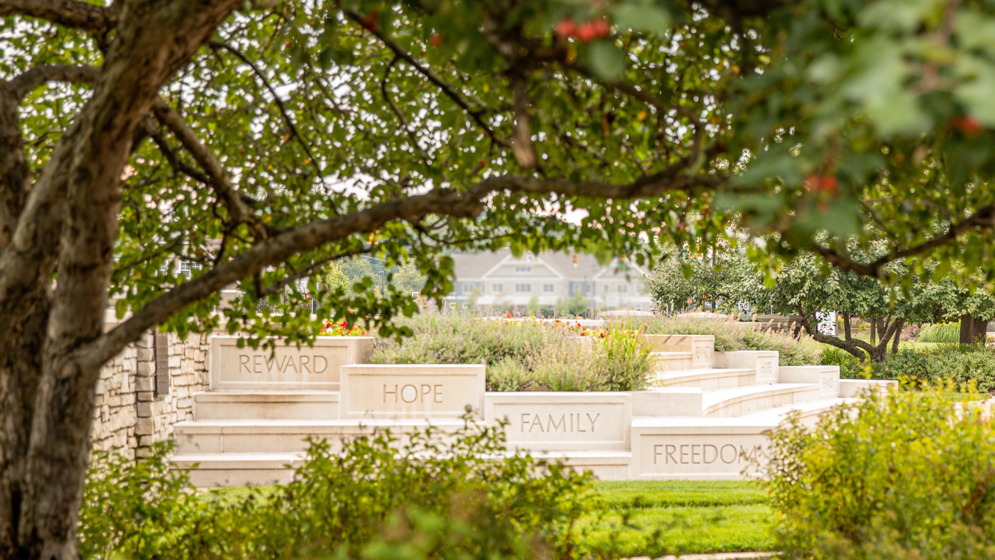

Los fundamentos y valores de nuestros fundadores son el corazón y el alma de Amway.

Slide 3
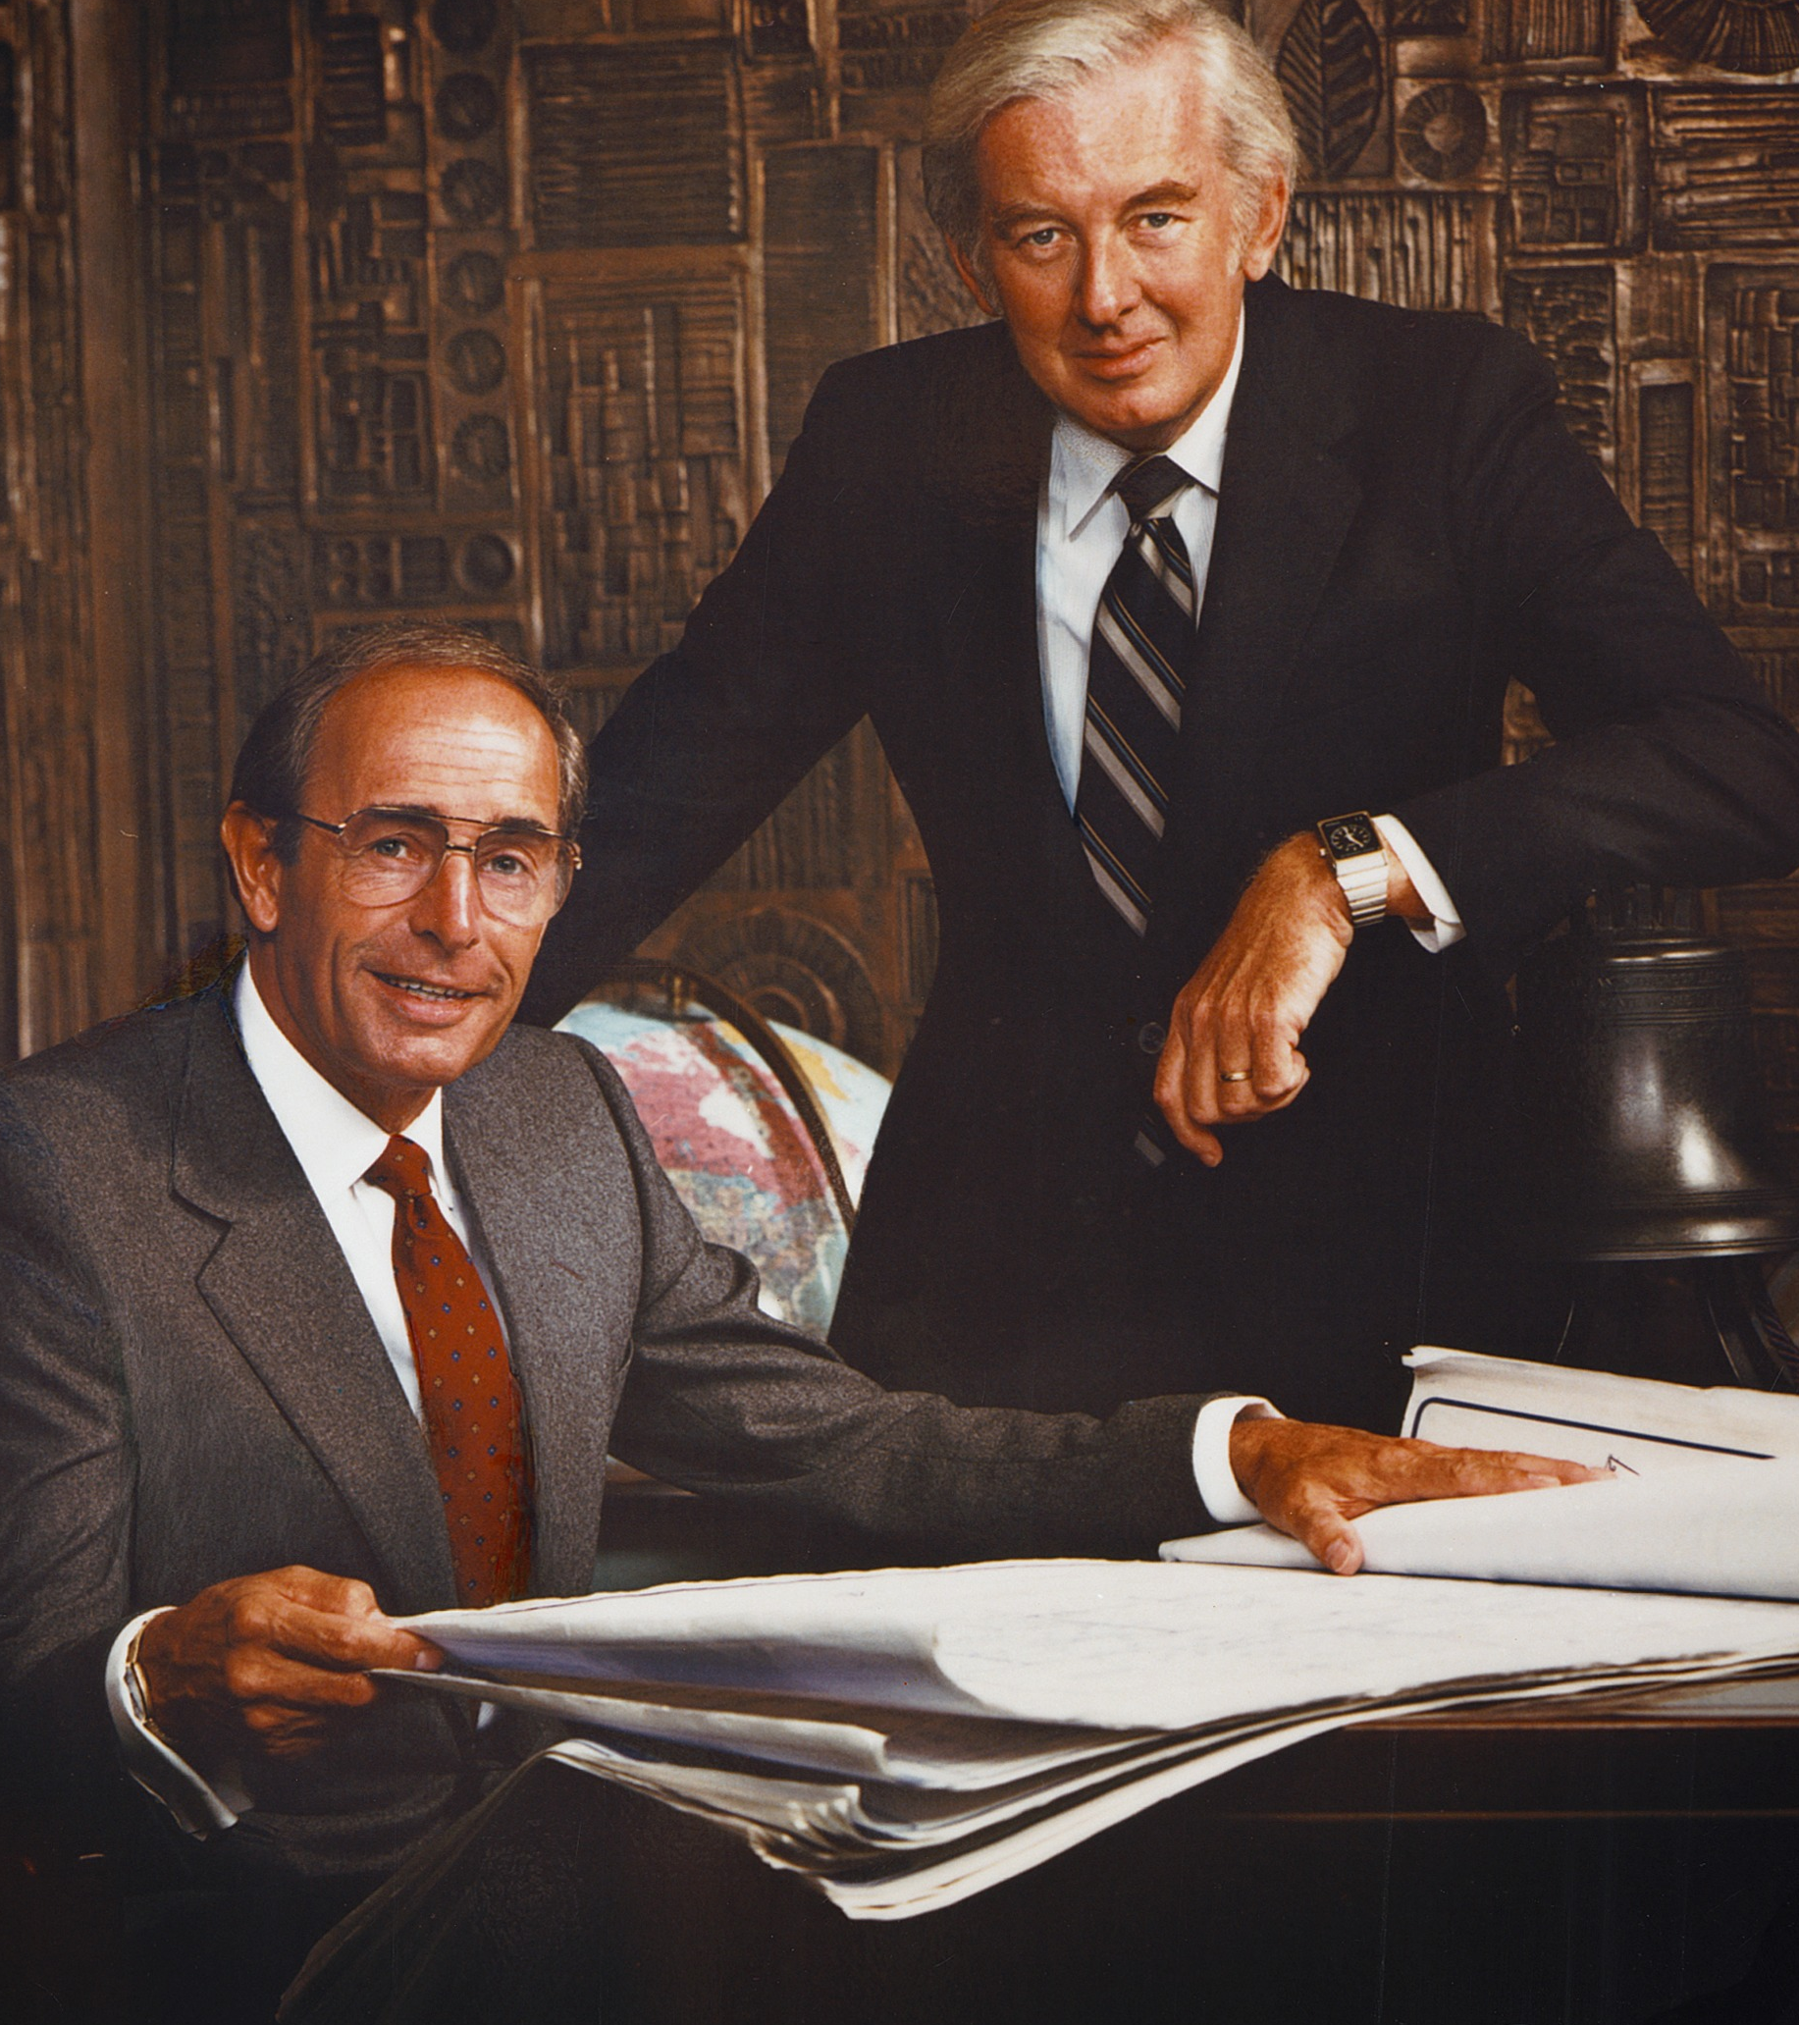
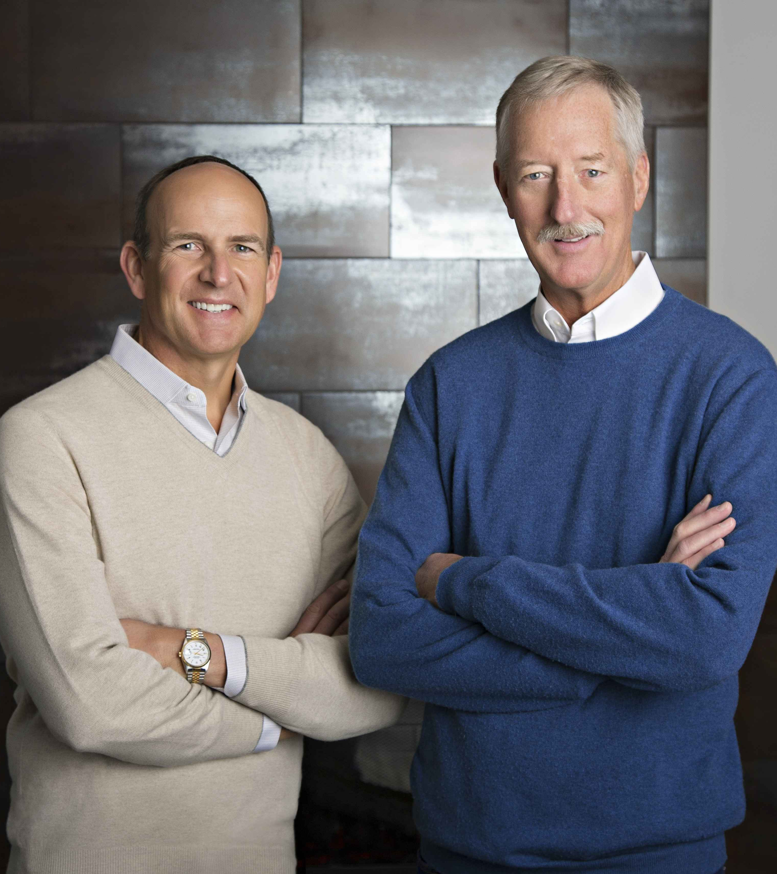
Rich y Jay establecieron los fundamentos de los fundadores
La segunda generación de las familias fundadoras plasmó los valores en papel
AL PASAR EL NEGOCIO A SUS HIJOS PARA GUIAR NUESTRO FUTURO

Slide 4
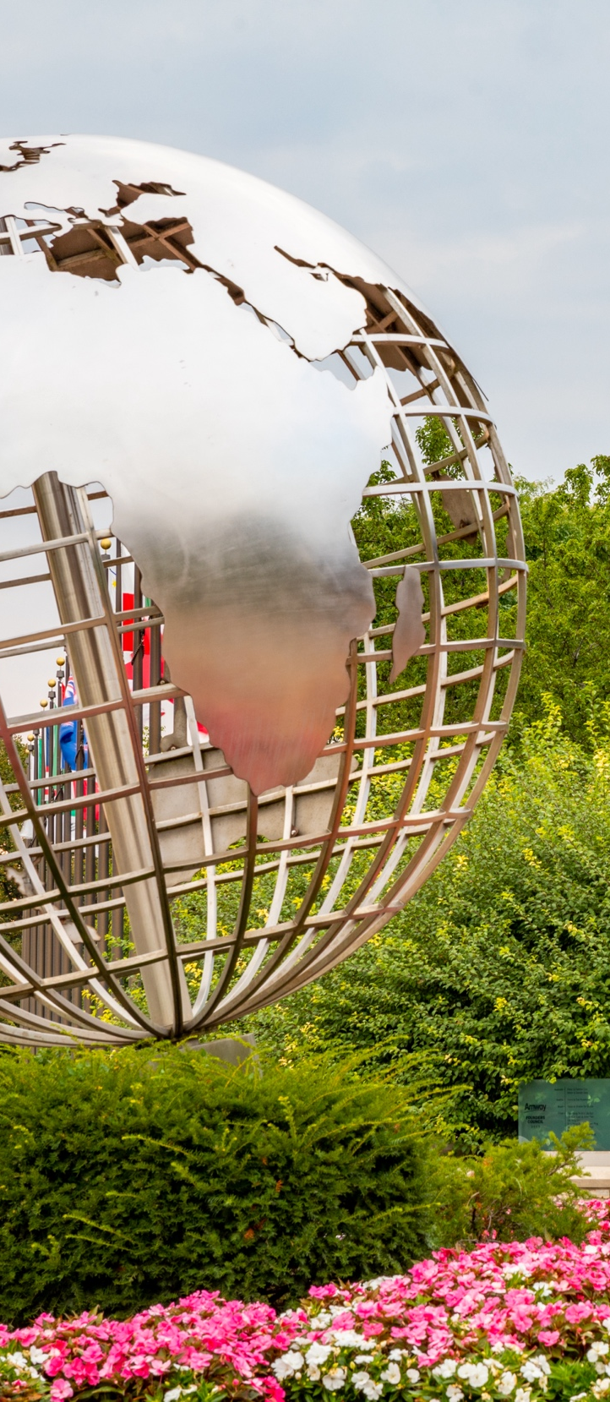

Los fundamentos de los fundadores
representan quiénes somos
VERDADES ETERNAS
EN EL CORAZÓN DE AMWAY
Libertad
Necesitamos oportunidades personales y económicas para vivir una vida mejor. Amway ofrece la posibilidad de construir ambos, a través de la experiencia de tener un negocio propio y hacer parte de nuestra comunidad.
Familia
Prosperamos en las relaciones, rodeados de personas que nos aportan significado y propósito, nos infunden confianza, nos desafían a seguir creciendo y nos animan. En Amway, trabajamos juntos con un espíritu familiar y aprovechamos la constante fuente de fuerza que esto nos proporciona.
Esperanza
Hay poder en la posibilidad y fuerza en el optimismo. Al invitar a todos a imaginar su futuro y ofrecer oportunidades para ayudar a hacerlo realidad, Amway cultiva la esperanza y el crecimiento.
Recompensa
Nos motiva la satisfacción que proviene de alcanzar objetivos y de ayudar a otros a hacer lo mismo. Celebramos el logro de hitos, reconociendo el valor del trabajo duro y las lecciones aprendidas a lo largo del camino.
Sabemos que los fundamentos de los fundadores nunca han pertenecido solo a los fundadores. Siempre han pertenecido a todos nosotros.
RICH DEVOS

Slide 5

Los valores
definen cómo actuamos
LA GENTE PUEDE
CONTAR
CON NOSOTROS
Asociación
Amway fue construida sobre una amistad de toda la vida, un vínculo que todavía guía nuestras relaciones hoy en día. Confiamos y nos respetamos mutuamente, y reconocemos las habilidades complementarias necesarias para alcanzar un éxito compartido. Este es el cimiento de nuestro legado perdurable y la clave de nuestro futuro.
Valor personal
Cada persona es creada con un valor innato que no puede ser otorgado ni quitado. Por eso tratamos a todos con dignidad y respeto, y creemos que todas las personas merecen la oportunidad de alcanzar su máximo potencial.
Responsabilidad
Depende de nosotros aprovechar las oportunidades que se nos brindan.
Somos responsables de las acciones que tomamos y de los resultados que obtenemos para nosotros mismos, para los demás y para las comunidades a las que servimos.
Integridad
Vivimos nuestros valores todos los días, incluso cuando es difícil o impopular. Nuestro carácter nos distingue. Nos llama a ser honestos, valientes y coherentes en nuestras palabras y acciones. Nos hace dignos de la confianza que los otros depositan en nosotros. Juntos creamos algo de lo que las futuras generaciones podrán estar orgullosas.
“Nuestros valores son una indicación para las personas cuando entran de cómo va a ser el mundo dentro de Amway.”
STEVE VAN ANDEL

Slide 6





Los fundamentos y valores de los fundadores son lo correcto para tu y para tu negocio.
Deja una buena impresión a tus clientes y prospectos
Muestra 65 años
de éxito
Destácate de la competencia
Conéctate con otros que creen en los mismos fundamentos y valores de los fundadores de Amway

Slide 7







Mantente fiel a
estos estándares.
Úsalos para ayudarte a tomar decisiones
+
Compártelos con los nuevos miembros de tu equipo
Fundamentos y valores de los fundadores de Amway

Slide 8

¡Representas a Amway!
Actúa y lidera
con carácter.

Slide 9


